Slide 1
Detector de defectos para cuero de vinil “PSDefects”
Cristofher Solís Jiménez – Engineering & Scientific Services SA

Slide 2

Problema detectado
Proquinal trabaja en la fabricación de cueros artificiales de vinilo
Este material puede llegar a presentar fallas en su producción como agujeros, marcas de doblez, etc.
Proquinal tiene un equipo de empleados enfocados a revisión de calidad, pero no tiene la eficiencia deseada.
Se necesita un sistema capaz de automatizar la revisión del vinilo con el fin de agilizar el proceso de descartar material dañado

Slide 3
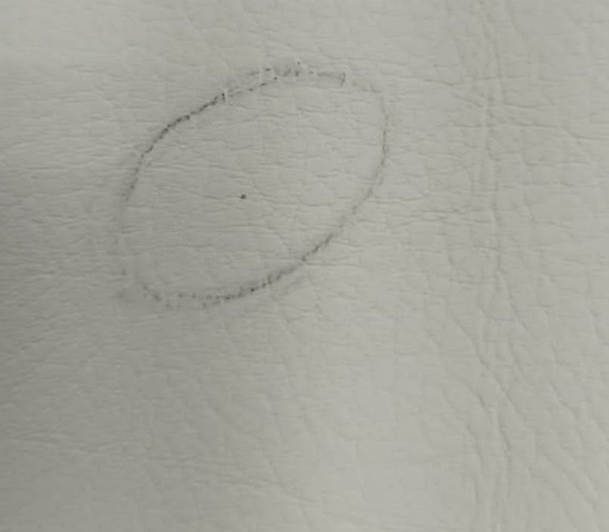
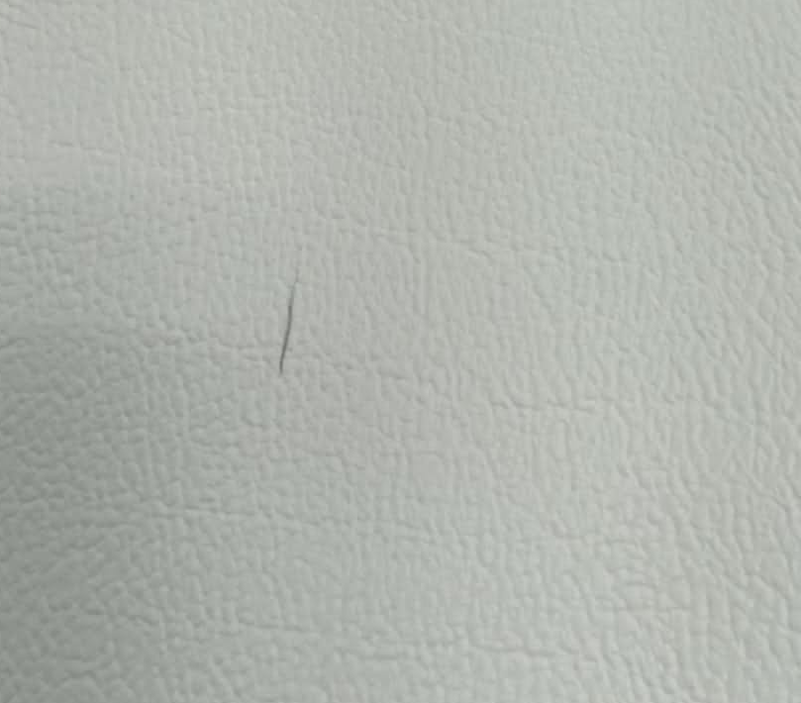
Objetivo General
Diseñar un sistema de detección de defectos en la producción de cuero de vinilo
Ejemplos de defectos encontrados en el vinilo
Entregable Final:
Sistema completo con capa de captura de imágenes, capa de procesado de imágenes y detección y rastreo de defectos

Slide 4
Objetivos Específicos
1. Investigar sobre los distintos métodos, en que se puede desarrollar la detección de defectos.
2. Diseñar un sistema de captura de imágenes apto para la planta de producción de Proquinal.
3. Diseñar una aplicación que permita monitorear constantemente la materia prima y detectar defectos.
4. Garantizar una media de falsos verdaderos menor al 5%

Slide 5
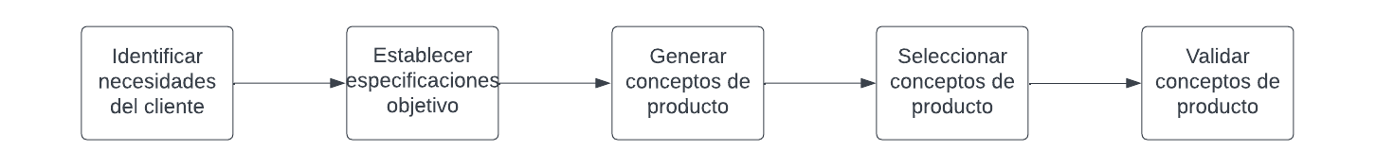
Metodología de trabajo
Velar por una mejora continua

Slide 6
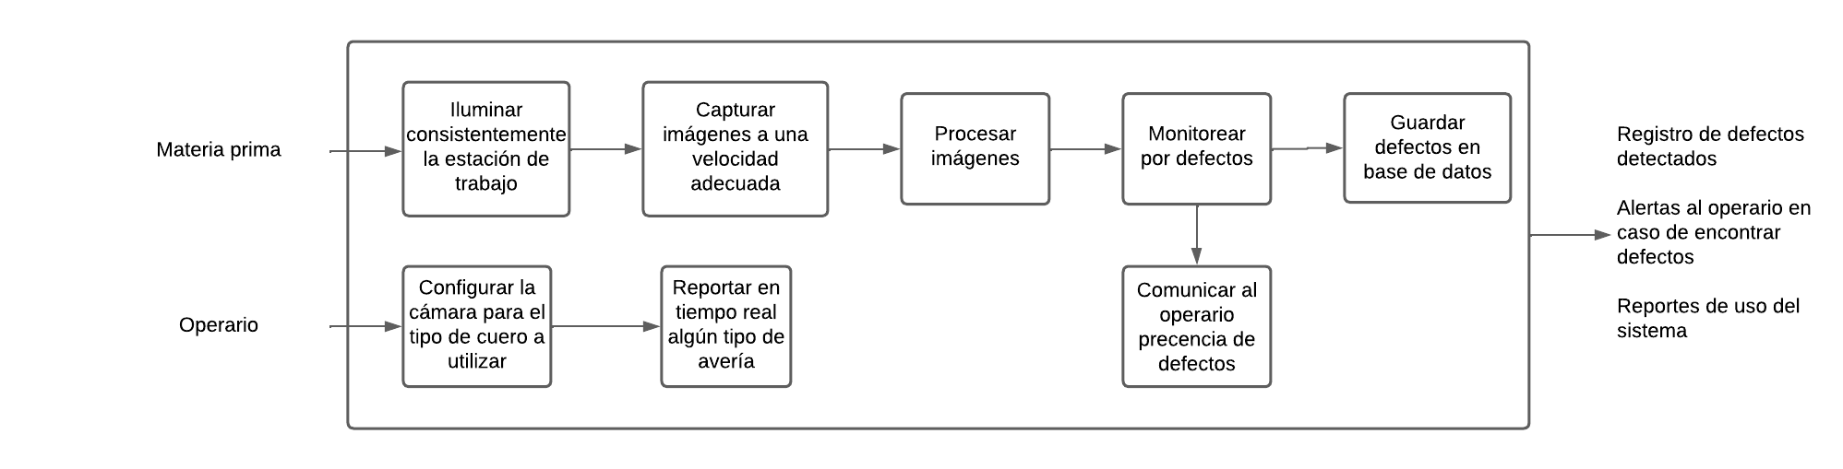
División en subproblemas

Slide 7
Métricas definidas
Número de métrica | Métrica | Importancia | Unidades | Valor marginal | Valor Ideal
1 | Precisión al detectar defectos | 5 | Porcentaje | > 80 | > 90
2 | Estabilidad del sistema para tomar fotos consistentes | 5 | Porcentaje | >90 | >95
3 | Tiempo de procesado de imágenes | 5 | ms | > 100 | < 50
4 | Precisión del rastreo | 5 | Porcentaje | > 70 | > 90
5 | Tiempo de procesamiento y envío de información a la capa de control | 5 | ms | > 100 | < 50
6 | Memoria RAM necesaria | 3 | GB | > 6 | < 2

Slide 8

Propuesta de Diseño

Slide 9
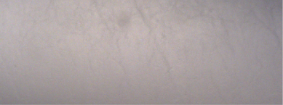
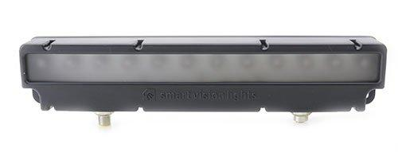
Propuesta de diseño: Iluminación
Se necesita garantizar un nivel de iluminación uniforme para que las fotos sean consistentes y así no haya falsos verdaderos debido a la iluminación exterior
Se optó por usar un sistema de luces estroboscópicas (Smart Vision Lights ODL300) controladas por medio de un microcontrolador (Arduino UNO)
Iluminación incorrecta Iluminación correcta
Luces estroboscópicas utilizadas

Slide 10
Propuesta de Diseño: Sistema de control
Las luces deben ser controladas por medio de un microcontrolador el cual dicte cuando se debe generar el destello de luz
También se debe encargar de enviar la señal de disparo de la cámara, para que esta tome la foto en el espacio de tiempo en el cual la luz se encuentra encendida
A su vez el microcontrolador es el encargado de activar una alarma que alerta al usuario cuando se detectó un defecto
Se debe diseñar un circuito electrónico capaz de controlar estas señales de forma eficaz

Slide 11
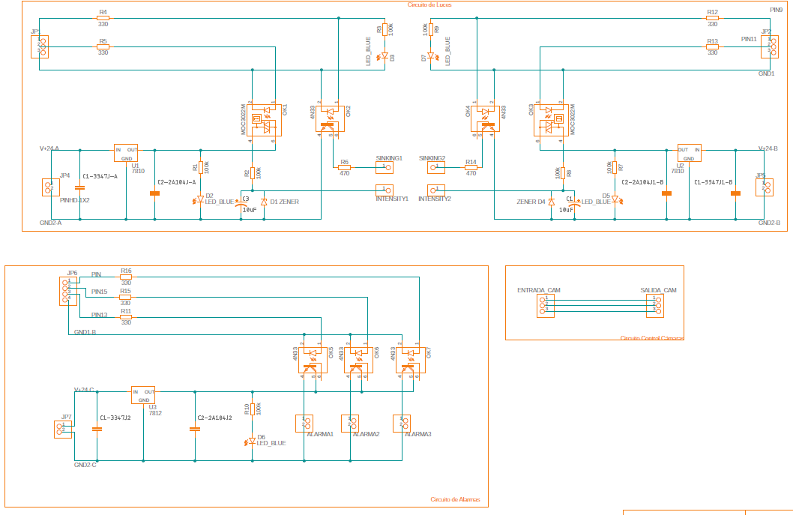
Circuito diseñado

Slide 12
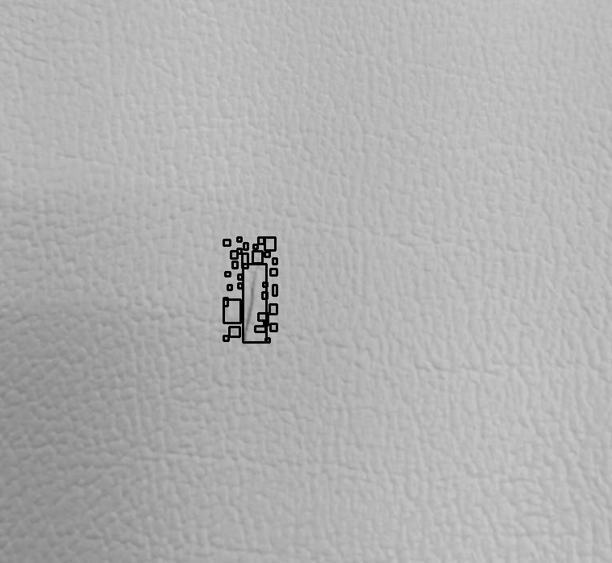
Ejemplo de funcionamiento

Slide 13

Conclusiones

Slide 14
Información Importante
El proyecto se encuentra en constante evolución, no ha llegado a su etapa final, por lo que las conclusiones y recomendaciones se encuentran sujetas a cambio.
La sección de pruebas de validación contiene datos clasificados por lo que no se puede incluir.

Slide 15
Conclusiones
La iluminación por luces estroboscópicas permite tener una iluminación efectiva para el sistema
El sistema de alarma para el operario puede llegar a ser invasiva si se detecta un solo defecto múltiples veces, por lo que se debe evitar
La detección por medio de filtros “Canny” es efectiva para esta aplicación en específico

Slide 16
Recomendaciones
Constante mantenimiento a las cámaras
Explorar técnicas de optimización para un mejor procesamiento sin atrasar el sistema (El uso de threads o técnicas similares es parte de las optimizaciones en proceso)
Valorar alternativas de microcontrolador ya que Arduino puede tener complicaciones al trabajar a altas frecuencias

